Slide 1


Slide 2

GESTÃO DE PROJETOS PARA A SUSTENTABILIDADE

Slide 3
Cobertura do tema
Como potencializar os resultados da sustentabilidade a partir dos investimentos em projetos estratégicos. (Revisão do PMI© desenvolvida pelo grupo de empresas da oficina)
Como repensar o desenvolvimento de Produtos e Serviços das organizações visando a potencialização dos resultados nas dimensões econômica, social e ambiental.

Slide 4
Agenda de trabalho
15:30 – Abertura da Oficina
15:30 – 16:15 – Apresentação do tema
16:15 – 17:30 – Dinâmica para exercício do tema
17:30 – 18:00 – Intervalo para café e relacionamento
18:00 – 18:45 – Apresentação dos resultados dos trabalhos preparatórios da oficina em relação ao tema apresentado
18:45 – 19:30 – Espaço para o diálogo

Slide 5
FUNDAMENTOS

Slide 6
Responsabilidade Social, Desenvolvimento Sustentável e Sustentabilidade
Responsabilidade Social
Responsabilidade Social Empresarial é a forma de gestão que se define:
  pelo compromisso público de implementação de processos produtivos, comerciais e gerenciais baseados em relações éticas, transparentes e solidárias da empresa com todos os públicos afetados pelas suas atividades e
  pelo estabelecimento de metas empresariais compatíveis com a sustentabilidade da sociedade, preservando recursos ambientais e culturais para gerações futuras, respeitando a diversidade e promovendo a igualdade.
Econômico
Social
Ambiental
Sustentabilidade
Sustentabilidade é a capacidade de continuidade no longo prazo.
Fonte: “The Bundtland Report” World Comission on Environment and Development
Fonte: Instituto Ethos
Desenvolvimento Sustentável
“Atender as necessidades do presente sem comprometer a possibilidade de futuras gerações atenderem às suas próprias necessidades”.
Fonte: ONU, baseado em “The Bundtland Report” World Comission on Environment and Development, 1987

Slide 7
Forma ou Modelo de Gestão
Modelo de Gestão
Os fundamentos de excelência expressam conceitos reconhecidos e que se traduzem em práticas encontradas em organizações líderes de Classe Mundial. De acordo com os critérios de excelência da FNQ, são expressos por:
  Visão Sistêmica
  Aprendizado Organizacional
  Proatividade
  Inovação
  Liderança e constância de propósitos
  Visão de futuro
  Foco no cliente e no mercado
  Responsabilidade Social
  Gestão baseada em fatos
  Valorização das pessoas
  Abordagem por processos
  Orientação para resultados
Criação de um contexto que favoreça o desenvolvimento de uma “cultura para a sustentabilidade”, a criação de uma nova consciência.
Fonte: FNQ – Fundação Nacional da Qualidade

Slide 8
Projetos
Projetos
Projetos alinham-se e encaminham o planejamento estratégico de uma organização
Um projeto é um esforço temporário para criar um produto, serviço ou resultado único
Projetos diferem das operações de uma empresa, dado que as operações possuem caráter contínuo e repetitivo
Um projeto pode surgir de uma ou mais das seguintes condições:
  Uma Demanda de Mercado ou Solicitações de Clientes
  Uma Necessidade Empresarial
  Um Avanço Tecnológico
  Uma Exigência Legal ou Regulatória
  Uma Necessidade expressa dos Stakeholders e acolhida pela organização
Fonte: Project Management Institute

Slide 9
AGREGANDO-SE AS DEFINIÇÕES
Responsabilidade Social, Desenvolvimento Sustentável, Sustentabilidade, Modelo de Gestão e Projetos
Diretrizes
Estratégicas
Ações de mudanças que demandam estruturação específica em função de sua complexidade e impactos.
Ações de mudanças simples ou pequenas adequações que podem ser implementadas de forma processual, sem estruturação da gestão de mudanças.
Projetos
Influência
Alvo
Responsabilidade Social
Modelo de Gestão
Impactos
Desenvolvimento Sustentável
Resultados
Econômico
Sustentabilidade
Social
Ambiental

Slide 10
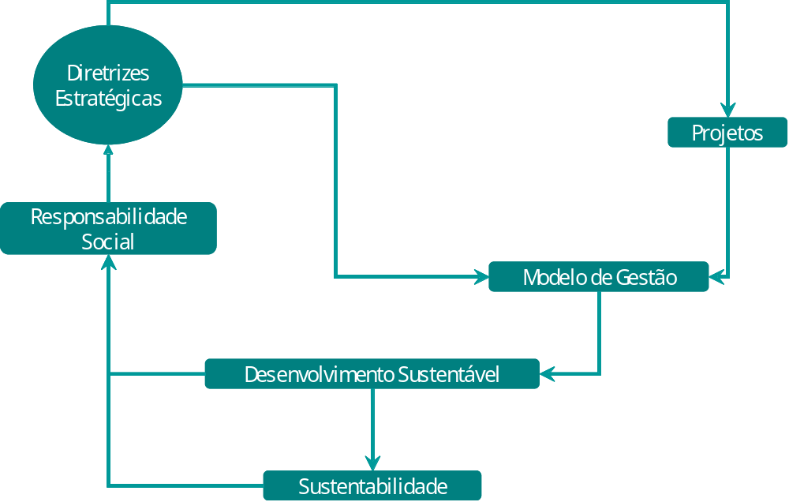
Existem diversos atores que procuram influenciar as organizações a partir do desenvolvimento de melhores práticas de gestão com foco na sustentabilidade...
Indicadores Ethos
The Natural Step
Escala Akatu
Critérios de excelência PNQ
Princípios FSC
Objetivos do Milênio
Protocolo de Kyoto
Carbon Disclosure Project
Princípios do Equador
Protocolos setoriais
Carta da Terra
Matriz Brasileira de evidências de sustentabilidade
SA 8000
AA 1000
Diretrizes OCDE
G3 Guidelines - GRI
Balanço Social IBASE
Padrões ISO
Normas ABNT NBR 16001
Outras...
PMI®
Project Management Institute
OPORTUNIDADE

Slide 11
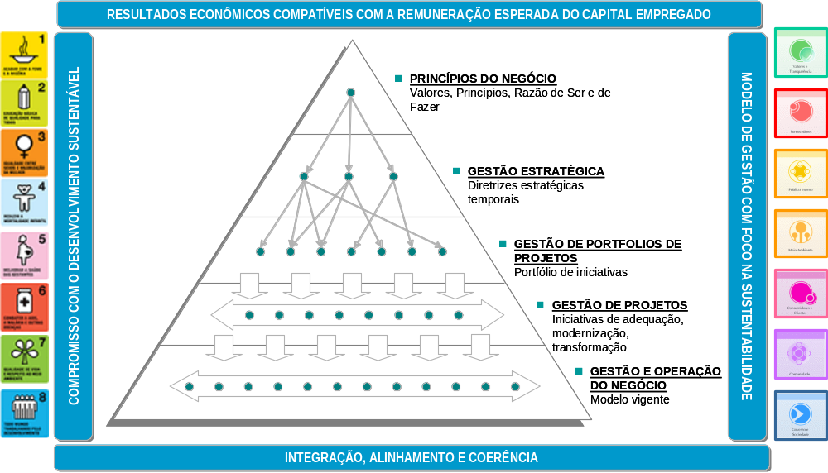
Qual a relação entre “Gestão de Projetos” e Sustentabilidade ?
Se projetos são mudanças, toda mudança deve apontar para uma nova direção.
Se a nova direção deve levar em consideração os resultados econômicos, sociais e ambientais, assim também os projetos devem ser (re)direcionados;

Slide 12
O que deveria mudar no processo de decisão pelos investimentos em novos projetos ?
DE
Definida a sustentabilidade como diretriz estratégica...
Quais projetos deveremos iniciar para adequar nossas estratégias à sustentabilidade?
Qual investimento será necessário, além dos que já destinamos aos demais projetos existentes ?
Quais projetos deveremos iniciar para adequar nossas estratégias à sustentabilidade?
Qual investimento será necessário, além dos que já destinamos aos demais projetos existentes ?
PARA
Definida a sustentabilidade como diretriz estratégica...
Como TODOS os demais projetos podem potencializar as diretrizes sociais, ambientais e econômicas ?
Dos investimentos que estamos destinando aos projetos, como potencializar a sustentabilidade ?
Ao menos 2 mudanças efetivas:
  Estimular a organização a dialogar sobre a sustentabilidade A CADA NOVO PROJETO INICIADO
  Revisar as políticas/práticas de aprovação de projetos (Comitês de Investimento) para que passem a considerar as dimensões da sustentabilidade como parte do Business Case dos projetos.

Slide 13
E como estimular a organização a pensar na sustentabilidade quando diante de um novo projeto ?
O quanto potencializa o desenvolvimento sustentável ?
O quanto potencializa os resultados econômicos do negócio ?
O quanto potencializa a gestão socialmente responsável ?
SUSTENTABILIDADE

Slide 14
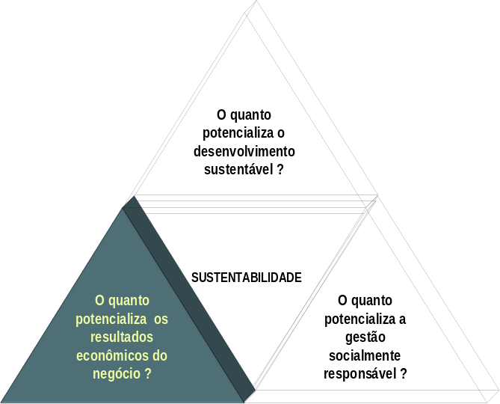
Essas são algumas questões usuais quando no campo da análise econômica de um projeto...
O projeto contribui para a garantir/ampliar o retorno do capital empregado pelo acionista ?
O projeto amplia a participação de mercado e/ou permite a empresa a se manter permanentemente competitiva nele ?
O projeto viabiliza o desenvolvimento de novos produtos e serviços e/ou melhora a proposta de valor dos existentes ?
O projeto aumenta a eficiência operacional da organização (relação entre despesas operacionais e receitas operacionais) ?
O projeto é de cunho legal e, portanto, é mandatório de ser implementado para manutenção da empresa na legalidade ?

Slide 15


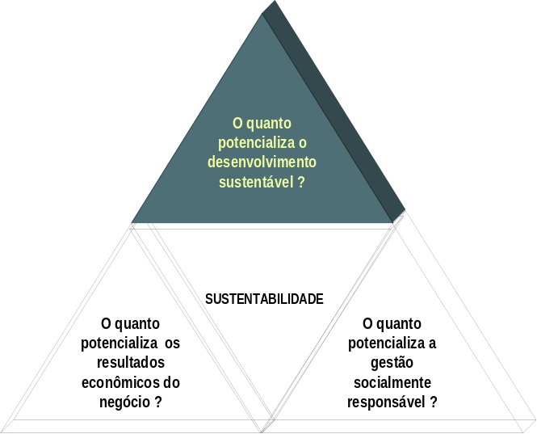

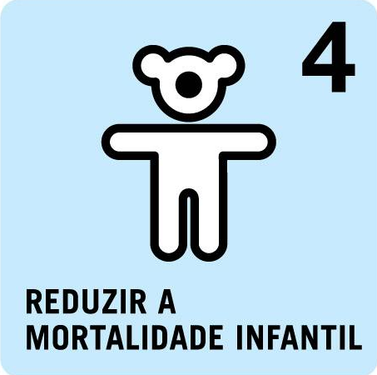
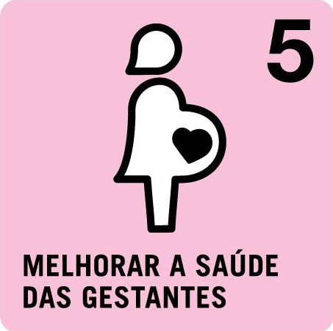


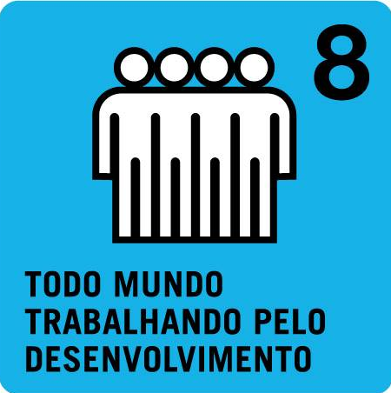
E estas são as novas questões propostas quando tratarmos do desenvolvimento sustentável...
O PROJETO TEM COMO CONTRIBUIR PARA...
Acabar com a pobreza e a fome ?
Proporcionar educação básica de qualidade para todos ?
Proporcionar um ambiente de igualdade entre os sexos e a valorização da mulher ?
A redução da mortalidade infantil ?
A melhoria da saúde das gestantes ?
Com o combate a doenças como AIDS, Malária e outras ?
A melhoria da qualidade de vida e respeito ao meio ambiente ?
O desenvolvimento geral das nações menos desenvolvidas ?

Slide 16
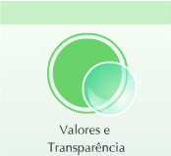
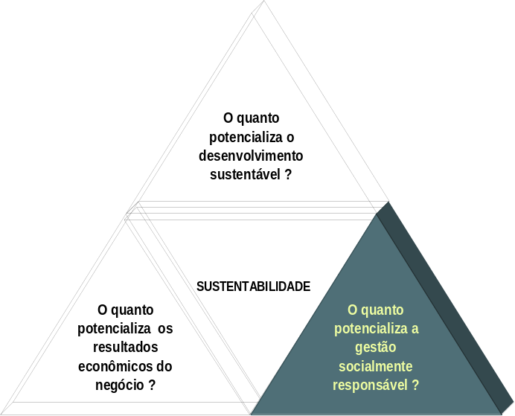
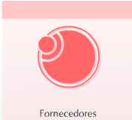
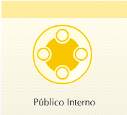



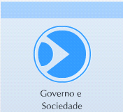
E estas para quando tratarmos do modelo de gestão socialmente responsável...
O PROJETO TEM COMO CONTRIBUIR PARA...
A internalização dos valores e ampliação da transparência da organização ?
O engajamento dos fornecedores em novos paradigmas de gestão socialmente responsável ?
O engajamento do público interno na materialização das práticas da gestão socialmente responsável ?
A melhoria da gestão ambiental ?
A melhoria das condições de vida das comunidades do entorno da organização ?
Com a ética e a transparência na relação com os clientes e consumidores ?
Com a ética e transparência na relação entre a organização, o poder público e a Sociedade ?

Slide 17
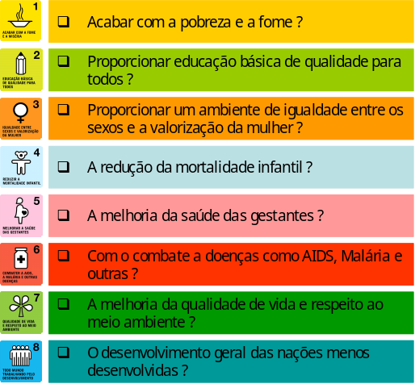
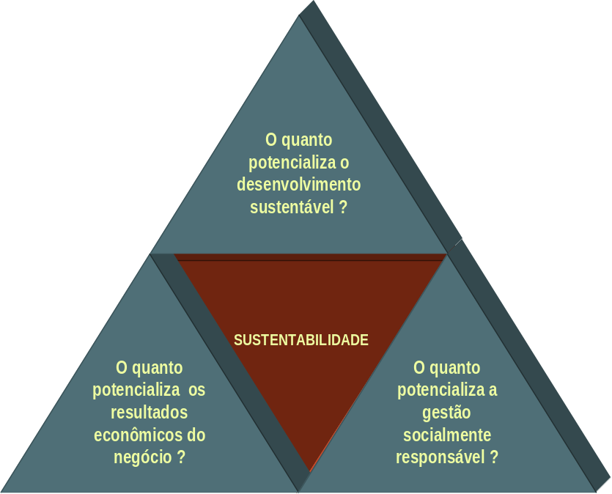
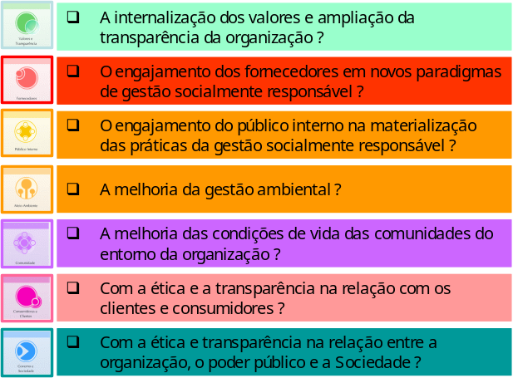
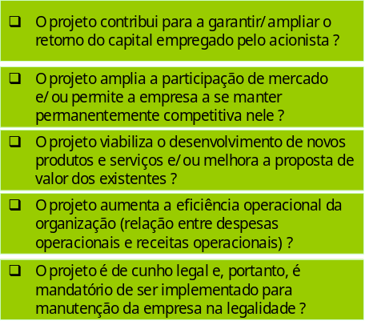
E de forma integrada, teríamos:

Slide 18

Tente imaginar essa situação...
Reunião de construção do escopo de um projeto...
Não só os fornecedores e o terceiro setor, mas também o público interno interessado, quem sabe integrando com nossas ações de alfabetização...
Vamos lançar um novo produto. Já pensamos em como minimizar os impactos ambientais aos níveis aceitáveis...
Podemos inclusive engajar outros fornecedores mais estruturados e o terceiro setor...
Podemos desenvolver pequenos fornecedores locais para as embalagens, gerando empregos na localidade...

Slide 19
Estimular o diálogo, a criatividade...
Mais importante do que a resposta é o ato de estimular as perguntas;
Perguntar é uma forma de pensar sobre os temas da sustentabilidade e da responsabilidade corporativa, de colocá-los na pauta da empresa a todo projeto, a todo momento;
Perguntar é, acima de tudo, estimular a criatividade e encurtar o caminho para a inovação.

Slide 20
...e pensar sistemicamente.
É por vezes a única saída para resolvermos problemas, pois ampliamos as variáveis a serem consideradas;
É viabilizar um conjunto de novas conexões possíveis;

Slide 21
AÇÃO SISTÊMICA
Conectando Desafios, Criando Soluções

Slide 22
Os sistemas...
Muitas vezes nos deparamos com desafios aparentemente insolúveis;
Uma técnica bastante efetiva em situações como esta é a ampliação do universo observado;
Ao observá-lo de forma ampliada e integrada, podemos descobrir conexões onde “o desafio de um subsistema pode ser a solução para um outro subsistema”;
Vamos assumir que um sistema é representado pelo universo de partes interessadas (stakeholders ou, simplesmente, atores);

Slide 23
Exemplo: Identificando desafios e conectando a primeira camada da solução...
Atores de uma região
Desafios para o desenvolvimento sustentável
Uma possível solução sistêmica:
PRIMEIRA CAMADA - PROJETO
CADEIAS SUSTENTÁVEIS DE SUPRIMENTOS
Poder Público Local
Desemprego
Alto custo social (saúde, alimentação, saneamento)
Disponibilização de locais físicos para constituição das cooperativas
Apoio na formalização e legalização
Federação das Indústrias
Imagem desgastada por não ser vista como representante de setor que retorna à localidade o desenvolvimento esperado
Pesquisar as naturezas, volumes e preços de materiais e produtos de baixo valor agregado que podem ser produzidos e adquiridos localmente, pelas comunidades em regime de cooperativas
Indústrias
Altos custos na aquisição de materiais e produtos advindos de localidades distantes do consumo local (frete).
Privilegiar a aquisição de produtos locais, desde que mantidos ou melhorados os custos (em função da redução do custo do frete)
Comuni-dades
Renda, saúde, violência, educação, ...
Organizarem-se em regime de cooperativas, fortalecendo as técnicas produtivas e de gestão, visando o fornecimento de materiais, produtos, alimentos à indústria local.
ONGs
Dificuldade de ampliar as tecnologias sociais desenvolvidas em educação e meio-ambiente
Aplicação das tecnologias sociais na organização e preparação das comunidades e cooperativas

Slide 24

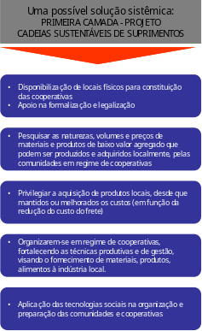
Expandindo as conexões no sistema...
Novos atores se conectando ao sistema
O ciclo de retro-alimentação do sistema
Prefeitura
ATOR
Trabalho
ATOR
Competitividade
Educação
Lazer
Federação Ind
Comunidades
Desenvolvimento
Água
O sistema em sua primeira camada de conexões
Cadeia Sustentável de Suprimentos
As possibilidades de expansão não previstas
Cultura
Inclusão
Capacitação
Energia
ATOR
ATOR
Saúde
Trabalho e renda
Alimentos
Habitação
Os atores envolvidos
Indústrias
A ação esperada
ONGs
ATOR
As diretrizes
As dimensões

Slide 25
...e tornando-o dinâmico.
Novos atores se conectando ao sistema
O ciclo de retro-alimentação do sistema
Prefeitura
ATOR
Trabalho
ATOR
Competitividade
Educação
Lazer
Federação Ind
Comunidades
CICLO CONTÍNUO E CRESCENTE DO
DESENVOLVIMENTO
SUSTENTÁVEL
Desenvolvimento
Água
O sistema em sua primeira camada de conexões
Cadeia Sustentável de Suprimentos
As possibilidades de expansão não previstas
Cultura
Inclusão
Capacitação
Energia
ATOR
ATOR
Saúde
Trabalho e renda
Alimentos
Habitação
Os atores envolvidos
Indústrias
A ação esperada
ONGs
ATOR
As diretrizes
As dimensões

Slide 26
Sustentabilidade & Projetos:
A conexão aparente...
Diálogos estruturados
Revisão dos valores, princípios, missão
Desenvolvimento
Modelo de Referência para a sustentabilidade
Instrumentos para a Sustentabilidade (GRI, Ethos, outros)
Avaliação
Princípios e Valores
Diagnóstico
Visão e
Missão
Mercados
Aplicação e acompanhamento
Ciclo
Contínuo
Proposta
de valor
Análise de aderência das práticas atuais ao modelo
Adequações,
Mudanças ou
Transformações
Ação
Produtos
& Serviços
Definição dos Programas e Projetos para a sustentabilidade
Planejamento
Processos
Políticas
Revisão
Sistemas
Estrutura
Organizac.
Revisão do Mapa Estratégico
PROJETOS
Princípios e Valores

Slide 27
...e a conexão vivida pelas empresas na prática.
A expansão da consciência
O ciclo de retro-alimentação do sistema
Presidência
Sindicatos
Valores
Imprensa
Cultura
Mercados
Sistemas
de gestão
DESENVOLVIMENTO
SUSTENTÁVEL
Diretorias
Comunidades
O GIRAR DA RODA É MOVIDO POR PROJETOS E APRENDIZADO PERMANENTE
As possibilidades de expansão dos conceitos e práticas
Produtos e
Serviços
SUSTENTABILIDADE COMO DIRETRIZ ESTRATÉGICA
Métricas
Políticas
Governo
ACIONISTA
Estruturas
Processos
Pessoas
Os aprendizados, os dilemas
Colaboradores
Diretrizes desdobradas
Terceiros
3o SETOR
Ações planejadas
As experiências vividas da prática

Slide 28
Empresas participantes
Banco ABN Amro Real
Aché Laboratórios Famacêuticos
Apel Gestão de Projetos
Banco do Brasil
Cia Siderúrgica Belgo-Mineira
Coca-Cola
Caixa Econômica Federal
COPEL – Companhia Paranaense de Energia
COPESUL – Companhia Petroquímica do Sul
CPFL Energia
FGV – Fundação Getúlio Vargas
FNQ – Fundação Nacional da Qualidade
Fundação Vale do Rio Doce
Grupo Orsa
Grupo Pão de Açúcar
IBGC – Instituto Brasileiro de Governança Corporativa
Instituto Algar
McDonald's
Multibrás Eletrodomésticos
Natura
Nestlé
O Boticário
Petrobrás
Sadia
Secretaria de Segurança Pública
Serasa
Shell Brasil
Cia Suzano
Votorantin Celulose e Papel
As empresas demonstraram grande interesse pelo tema, apesar de distintos graus de envolvimento em função de razões que serão ao longo deste trabalho apresentadas

Slide 29
Escopo dos trabalhos realizados
A SUSTENTABILIDADE
MUDANÇAS
MODELO DE GESTÃO DAS EMPRESAS
Focos da Oficina
Metodologia PMI de Gestão de Projetos
Inovação para a Sustentabilidade no desenvolvimento de Produtos e Serviços
PMBoK® 3.0, recentemente lançado, não endereça as questões de projetos ligados ao desenvolvimento sustentável.
Os produtos e serviços das empresas são eixo-central de conexão desta com seus mercados e, nesta condição, apresenta-se como uma das mais importantes categorias de projetos no campo do desenvolvimento sustentável.
Contexto atual
Proposta de trabalho da oficina
Enriquecer o PMBoK® 3.0 em todos os seus passos e templates com o objetivo de facilitar o caminho para a elaboração de projetos com foco no desenvolvimento sustentável.
Analisar o modelo de desenvolvimento de produtos e serviços das empresas participantes e propor um meta-modelo que se aplique ao desenvolvimento sustentável.
Versão 1.0 da revisão do PMBoK® 3.0
Proposição de criação de um grupo especial no PMI com apoio institucional do ETHOS para ampliação do método e sua disponibilização para domínio público..
Versão 1.0 do método de Inovação para a Sustentabilidade
Proposição de um grupo de trabalho que dê continuidade no tema, ampliando-o e disponibilizando-o para domínio público..
Resultados esperados

Slide 30
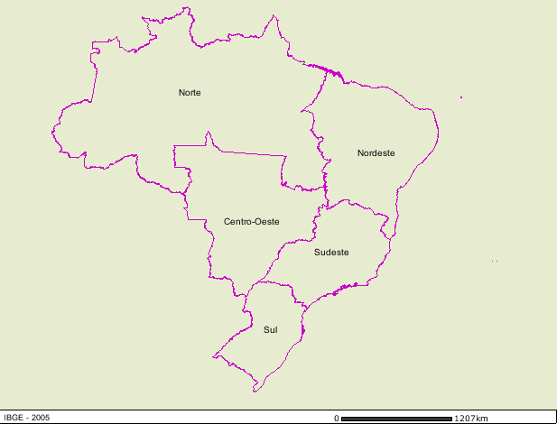
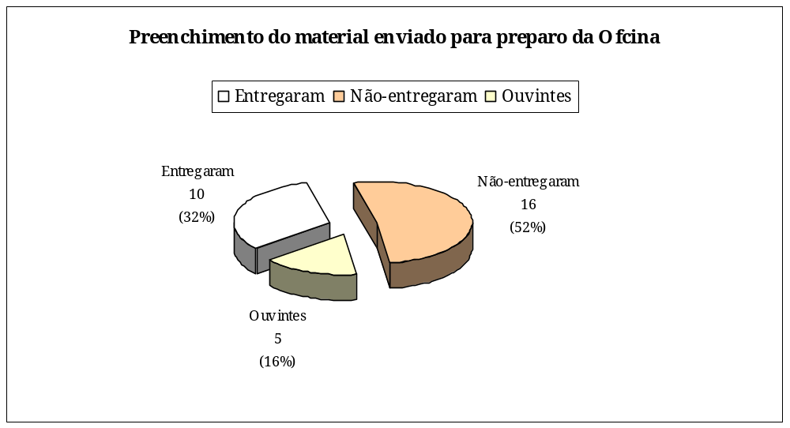
Perfil das empresas pesquisadas
Apesar do alto número de participantes ao final do processo, apenas dez destas devolveram a pesquisa respondida, parcial ou totalmente.
No grupo dos que não responderam, tivemos a solicitação de cinco participantes para atuarem apenas como ouvintes do processo, pelos mais diversos motivos, dado o grande interesse no tema.
Por fim, ainda no grupo das que não responderam, grande parte destas reportou-nos suas dificuldades, que foram compiladas ao final deste trabalho.
04 empresas
12,9 %
25 empresas
80,6 %
02 empresas
6,5 %
Distribuição regional

Slide 31
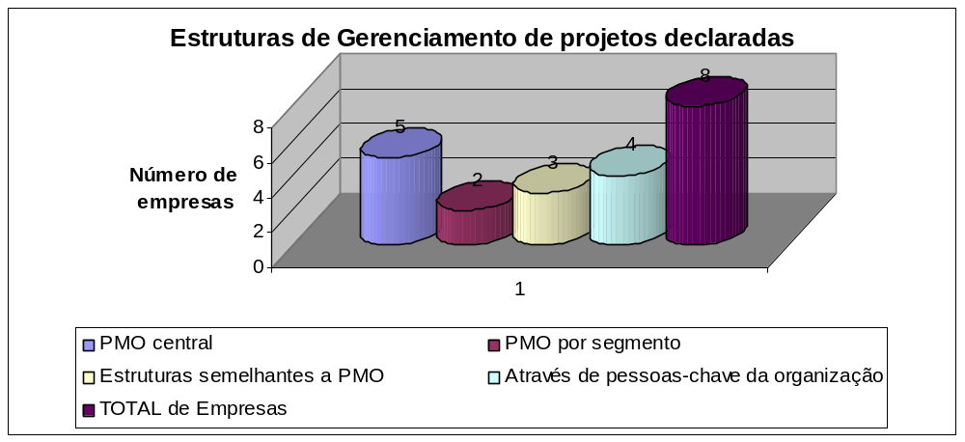
Como as empresas se organizam por projetos ?
PMO CENTRAL (5) – Existe uma estrutura que centraliza o gerenciamento dos projetos estratégicos ou mais significativos da empresa
PMO POR SEGMENTO (2) – Existem estruturas de PMO, porém ainda não de forma centralizada, mas distribuída por segmentos da empresa
ESTRUTURAS SEMELHANTES A PMO (3) – Não se constituem um PMO oficiais, porém são estruturas muito parecidas àquelas primeiras;
PESSOAS-CHAVE (4) – O gerenciamento dos projetos estratégicos é informalmente realizado por um conjunto frequentemente formado pelos mesmos profissionais da empresa.

Slide 32
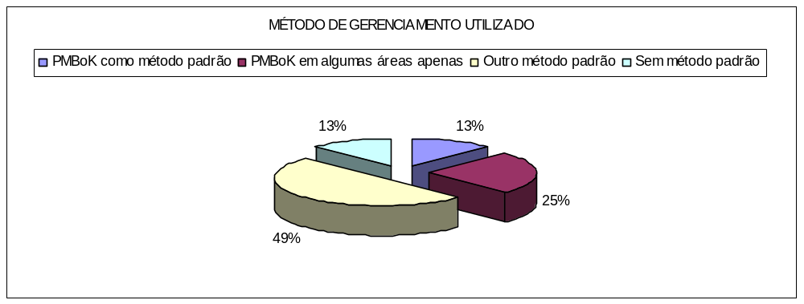
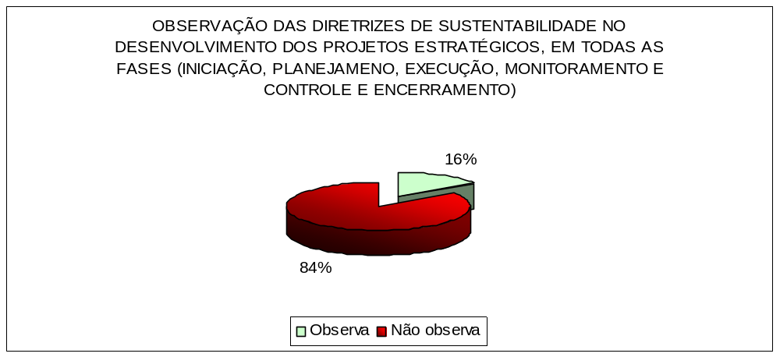
Que métodos usam e como a sustentabilidade é considerada ao longo do projeto ?

Slide 33
Adequações sugeridas ao PMBoK 3.0
CICLO DE VIDA DE UM PROJETO
Iniciação
Planejamento
Execução
Monitoramento
e Controle
Encerramento
Define e Autoriza um Projeto ou uma Fase de um Projeto
Define e/ou refina objetivos, e planeja os cursos de ação necessários para atingir os objetivos e escopos previstos
Integra recursos, à luz das restrições de tempo, escopo e recursos, para o cumprimento do que foi planejado
Mede e Monitora o progresso do projeto de forma a identificar variações em relação ao planejado e proceder a correções, bem como para ajustar o planejado
Formaliza a aceitação de um produto, serviço ou resultado, e conclui o projeto de forma ordenada
Análise realizada pelo grupo de trabalho desta oficina
Que novos processos devem ser pensados, em cada um dos grupos, para a gestão da sustentabilidade?
O que são técnicas, instrumentos e informações que devem ser adicionados àqueles já previstos pelas outras áreas de conhecimento?
OU SEJA, COMO GARANTIR QUE OS PADRÕES DE GERENCIAMENTO DE PROJETOS (isto é, os padrões de gerenciamento de mudanças) REFLITAM PREOCUPAÇÕES RELACIONADAS À SUSTENTABILIDADE ?

Slide 34
Síntese das adequações propostas
Para projetos genéricos, com base no PMBoK® 3.0
Iniciação
Planejamento
Execução
Monitoramento
e Controle
Encerramento
INICIAÇÃO E PLANEJAMENTO DO PROJETO
  ABRANGÊNCIA DO PROJETO - Inserir questões específicas ligadas à RSE, Desenvolvimento Sustentável e Diretrizes específicas da empresa, com o intuito de incentivar os profissionais a se questionarem sobre as formas pelas quais o projeto poderia ampliar suas perspectivas.
  PARTES INTERESSADAS - Sugerido que todos os projetos contemplem como partes interessadas não apenas o público interno, mas sim todas aquelas a serem engajadas pela perspectiva da sustentabilidade.
  FORMAÇÃO DE GESTORES DE PROJETOS – Maior profundidade nos temas da sustentabilidade, pensamento e ação sistêmica.
  PREMISSAS DO PROJETO - Respeito aos Valores, Premissas e Diretrizes estratégicas para a Sustentabilidade.
  RESTRIÇÕES DO PROJETO - Apresentar quais restrições para o projeto não potencializar as questões da RSE e do Desenvolvimento Sustentável em seu escopo.
  PONTOS DE CONTROLE - Devem prever pontos de controle também com as partes interessadas, envolvidas ou impactadas pelo projetos.
  ORÇAMENTO - Considerar os investimentos necessários para tratar os impactos sociais ou ambientais do projeto quando de sua implantação.
  BUSINESS CASE E ANÁLISE DE VIABILIDADE - “Rebatizá-lo” como SUSTAINABLE CASE, onde não apenas os aspectos econômicos sejam o foco, mas as três dimensões: ECONÔMICO, SOCIAL E AMBIENTAL. Pelo mesmo caminho deveria seguir a Análise de Viabilidade do Projeto.

Slide 35
Síntese das adequações propostas
Para projetos genéricos, com base no PMBoK® 3.0
Iniciação
Planejamento
Execução
Monitoramento
e Controle
Encerramento
EXECUÇÃO, MONITORAMENTO E ENCERRAMENTO
  O CUSTO DA SUSTENTABILIDADE - O plano de contas do projeto deveria segregar os custos incrementados/redutores pela adoção das diretrizes de RSE e do Desenvolvimento Sustentável. Esta segregação é importante para que se possa contabilizar o "custo ou o ganho da sustentabilidade".
  QUALIDADE - Não apenas ISO (em fase de desenvolvimento para a RSE), mas também os demais acordos e protocolos como GRI, GLOBAL COMPACT, Setoriais, etc...
  MATRIZ DE RISCOS E OPORTUNIDADES - Uma análise dos impactos do projeto em todas as dimensões da RSE e do Desenvolvimento Sustentável pode compor uma interessante matriz de riscos. Todavia, a matriz de riscos tende a conduzir uma agenda pelo lado negativo. O mesmo deveria ser feito com a criação de uma Matriz de Oportunidades, onde seriam ali expressas as oportunidades de potencialização das questões econômicas, sociais e ambientais.
  COMUNICAÇÃO - Entender todas as partes interessadas, o que podem ganhar ou perder com o projeto, o que querem saber do projeto, etc... constitui peça-chave para o engajamento e ampliação da transparência.
  MAKE OR BUY – Deve estar alinhado à política de fornecedores da empresa no campo da RSE e do Desenvolvimento Sustentável.
  FACILITAÇÃO – Acompanhamento, por facilitador especializado nos temas da SER e do Desenvolvimento Sustentável, da adoção da nova abordagem de pensar projetos junto à equipe.
  LIÇÕES APRENDIDAS - O mais importante nesta etapa do ciclo é analisar as lições aprendidas, as idéias geradas, as interações com as partes interessadas e como foram tratadas, uma profunda análise das experiências de inovação no campo da RSE e do Desenvolvimento Sustentável.

Slide 36
Aplicação dos conceitos ao desenvolvimento de Produtos e Serviços
Não basta apenas tratarmos da redução dos impactos negativos (ambientais, sociais e econômicos) da cadeia produtiva.
É possível identificar novas oportunidades de potencialização das questões ambientais, sociais e econômicas ligadas aos produtos e serviços.
Função Utilitária
A utilidade do P&S, que deve encontrar sentido na demanda de mercado
Função Social
Produtos & Serviços
Função Ambiental
Novas dimensões propostas para a gestão de produtos sob a ótica da sustentabilidade
Como potencializar as questões sociais a partir da proposta de valor do P&S ?
Como potencializar o meio ambiente a partir da proposta de valor do P&S ?
Função Econômica
Como potencializar os resultados econômicos, gerando valor (tangível ou intangível ) ao negócio a partir da proposta de valor do P&S ?
Abordagem usual, com foco apenas nos aspectos econômicos

Slide 37
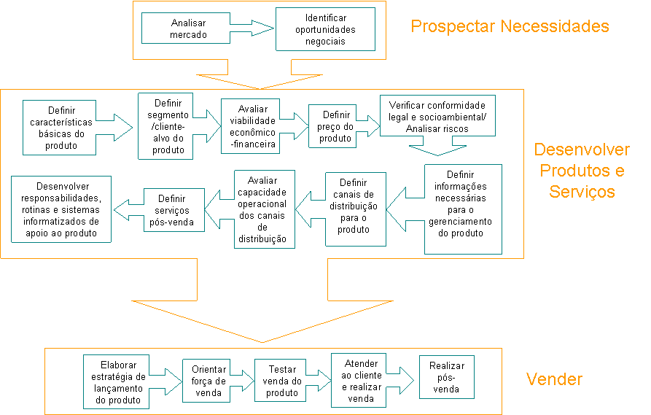
Aplicação dos conceitos aos projetos de desenvolvimento de Produtos e Serviços
Exemplo de processo de desenvolvimento de produtos que considera apenas as conformidades legais e socioambientais, assim como os riscos associados.

Slide 38
Síntese das adequações propostas
Aplicação dos conceitos ao desenvolvimento de Produtos e Serviços
Função Utilidade
Como é
Como pode ser
Estudos de demanda, pesquisas de mercado, , estudos da concorrência, grupos focais, etc...
Ampliar a visão utilidade do produto de forma sistêmica. Entender que o P&S é parte de uma cadeia utilitária, mais ampla.
Em essência, a ampliação da perspectiva de análise para outras áreas até então pouco exploradas (social e ambiental) e maior exigência da busca pelo equilíbrio entre as três dimensões (econômico, social e ambiental).
Como conseqüência, maior necessidade de se incorporar a visão sistêmica e criatividade na definição da arquitetura do P&S (ou da solução).
Avaliar as potencialidades sociais que podem ser ampliadas com o produto ou serviço.
Como pode ser
Análise do impacto ambiental do ciclo de vida do produto, reduzindo-os.
Como é
Produtos & Serviços
Função Social
Ampliar a perspectiva, analisando-se a capacidade do produto de enriquecer os ativos ambientais.
Função Ambiental
Praticamente inexistente
Como é
Como pode ser
Ampliar os resultados econômicos, equilibrados com os sociais e ambientais.
Foco nos resultados econômicos
Como pode ser
Como é
Função Econômica

Slide 39
Aplicação dos conceitos aos projetos de desenvolvimento de Produtos e Serviços
Etapas do projeto que podem ser aprimoradas para também considerar as POTENCIALIDADES dos ativos sociais e ambientais e não apenas os riscos e conformidades.

Slide 40
Aplicação dos conceitos ao desenvolvimento de Produtos e Serviços
Exemplo: Leo Madeiras
Função Utilidade
Como é
Como pode ser
A Leo Madeiras passa a ter uma nova função utilidade: é um ponto comercial altamente estruturado, e pode viabilizar nos contatos e facilidades financeiras.
A Leo Madeiras tem a função de ponto de venda de madeiras.
Projeto LeoIndica: Intermediação de serviços de marcenaria
Projeto LeoFinancia: clientes e marceneiros podem financiar os projetos e produtos em até 12 vezes
A Leo Madeiras, percebendo que os marceneiros estavam perdendo espaço para as grandes indústrias moveleiras, desenvolveu um projeto de intermediação entre os clientes e esses profissionais.
A empresa elabora os projetos, estabelece a conexão entre os clientes e os profissionais de mercado e até financia os produtos e serviços.
Como pode ser
Geração de novas oportunidades de negócio, associadas aos investimentos em profissionalização destes profissionais.
Madeiras não certificadas, desmatamento e descontrole ambiental.
Como é
SERVIÇO
Canal Venda
Função Social
Função Ambiental
Ampliar a venda de madeira certificada, intensificando áreas de manejos ambientais certificados pelo FSC.
Desemprego em ascensão no segmento de Marceneiros Profissionais.
Como é
Como pode ser
Ampliação de vendas (novos públicos), casando com estratégias de financiamento com capital próprio ou de terceiros (bancos).
O retorno econômico se dá a partir do resultado operacional das vendas para os atuais públicos alvo.
Como pode ser
Como é
Função Econômica

Slide 41
Exemplo: Instituto de Permacultura e Ecovilas do Cerrado
Produto: Banheiros Secos
Zonas Rurais
Os restos humanos são normalmente depositados em fossas ou são lançados diretamente na rede fluvial. Em ambos os casos há riscos de contaminação ambiental e problemas de saúde.
Zonas Urbanas
As favelas apresentam os mesmos problemas das zonas rurais, exceto que a utilização de fossas é praticamente inexistente.
A tecnologia proposta
Os banheiros secos são de fácil construção, demandam praticamente os mesmos materiais dos banheiros comuns (vaso sanitário, assessórios sanitários, tubos e conexões). Adicionalmente, demandam investimentos adicionais para a construção do espaço de armazenamento e compostagem. Esses investimentos adicionais podem ser pagos no médio prazo com a venda do composto ou com a redução dos gastos com saúde.
Função Utilidade
Como é
Como pode ser
Os banheiros tem a única utilidade de receber os restos humanos
Os banheiros podem servir como fonte de renda complementar (venda de composto)
Como pode ser
Treinamento para construção, hortas locais, geração de trabalho e renda e melhoria das condições alimentares/saúde.
Como é
Contaminação do solo e da água, pouca higienização e proliferação de insetos e ratos.
PRODUTO
Banheiros
Secos
Função Social
Função Ambiental
Altos índices de problemas de saúde em função das questões ambientais.
Nenhuma geração de emprego e renda.
O composto é solo. Portanto o banheiro seco é um gerador de solo novo e rico em nutrientes.
Como é
Como pode ser
Ampliação de vendas (novos públicos), casando com estratégias de financiamento com capital próprio ou de terceiros (bancos).
O retorno econômico se dá a partir do resultado operacional das vendas para os atuais públicos alvo.
Como pode ser
Como é
Função Econômica

Slide 42
Conclusões – 1 / 7
Grande parte das empresas entende os temas tratados como relevantes.
  Portanto, o negócio - em algum momento - trará os temas para a pauta estratégica, sendo uma questão de tempo, necessidade e pressão interna e/ou externa;

Slide 43
Conclusões – 2 / 7
Grande parte das empresas não conseguiu identificar estruturas e processos internos destinados ao planejamento, gestão e alinhamento dos projetos às dimensões da sustentabilidade.
  Portanto, sendo o tema relevante, podemos imaginar que em algum momento as empresas haverão de destinar parte de seus recursos para a estruturação dessas áreas e que, quando isso ocorrer, que já incorporem as premissas da sustentabilidade em seu DNA (assim como incorporam questões relativas à qualidade, governança, padrões diversos, etc...).
  Daí a relevância desta oficina;

Slide 44
Conclusões – 3 / 7
Grande parte das empresas nos reportou que o percurso para obter as respostas trouxe questionamentos positivos às suas organizações.
  Portanto, por trazer questionamentos positivos deve fazer sentido, em que pese não haja ainda respostas objetivas.
  Logo, “perguntas que não se calam” são um excelente início para a criação de uma nova consciência de gestão.
  Dificilmente uma empresa que não se questiona evolui em seus processos internos, assim como em sua cultura.
  Questionar é preciso...

Slide 45
Conclusões – 4 / 7
Das empresas que responderam, o alinhamento dos comentários foi muito elevado.
  Portanto sugere que a proposta aqui apresentada é de consenso entre aqueles que conseguiram avançar na análise, demonstrando que para esse universo de empresas as questões e proposições devem, no futuro, caminhar mais ou menos nesta direção;

Slide 46
Conclusões – 5 / 7
Como previsto, por se tratar de um tema que abre mais um capítulo para os modelos de gestão orientados ao desenvolvimento sustentável, é natural que as dificuldades apresentadas ocorram.
As dificuldades, aliadas à necessidade demonstrada, aponta para a possibilidade de se aprofundar o tema nas empresas após a oficina, sendo essa uma proposição clara da mesma – uma provocação.
Como uma sugestão de próximos passos, sugere-se a apresentação de um roteiro sobre como inserir as questões levantadas no processo de modernização da gestão das organizações;

Slide 47
Conclusões – 6 / 7
O tema, por ser transversal, exige uma lente que recorte neste mesmo sentido as organizações (assim como a sustentabilidade também o exige).
Neste campo, as dificuldades percebidas podem ser um forte sintoma que demonstra como as estruturas vigentes, em grande parte das empresas, ainda não incorporam o conceito de transversalidade de temas de gestão.
E aí, obviamente, não apenas a sustentabilidade, mas todo e qualquer tema transversal (como a maioria dos atuais temas de gestão) também encontrarão dificuldades de implementação.
Novamente como proposta de continuidade, poderíamos abordar o aspecto ligado à complexidade do mundo real (globalização, meio ambiente, governança, sustentabilidade, etc...) levando as empresas a um “repensar” de seus modelos, ampliando cada vez mais transversalização dos assuntos ao longo de suas estruturas.

Slide 48
Conclusões – 7 / 7
Por fim, estamos desde o início conscientes de que estamos inovando no tema.
Todavia, não podemos nos esquecer que a inovação não é realmente uma prática corrente em todas as empresas e, portanto, não necessariamente estamos habituados a lidar com ela. Inovar é ficar na incerteza, ter dificuldades, correr riscos.
Esta é a proposta e o convite.

Slide 49
MUITO OBRIGADO !
EQUIPE DA OFICINA
JUNHO DE 2006

Slide 50
